Slide 1



فن التفاوض وخدمة العملاء
لغة الجسد في التفاوض
المحاضرة الرابعة
MKT421
Prepared by
Dr. Okba Alsabbagh

Slide 2

Lecture 4
تمهيد
تُعد لغة الجسد أحد أهم أدوات الاتصال غير اللفظي التي تؤثر بشكل مباشر في مسار العملية التفاوضية ونتائجها. فخلال التفاوض، لا تقتصر عملية تبادل الرسائل على الكلمات المنطوقة فقط، بل تمتد لتشمل تعابير الوجه، وحركات الجسد، ونظرات العين، والمظهر الخارجي، والمسافة الشخصية بين المتفاوضين. وتشير الأدبيات التسويقية إلى أن جزءاً كبيراً من الانطباعات والقرارات التفاوضية يتشكل بناءً على هذه الإشارات غير اللفظية. من هنا، تهدف هذه المحاضرة إلى تعريف الطلبة بمفهوم لغة الجسد، وشرح عناصرها الأساسية، وبيان دورها في دعم المفاوض وتحقيق أهدافه خلال التفاوض التجاري.

Slide 3
Lecture 4
الأهداف
بنهاية هذه المحاضرة، سيكون الطالب قادراً على:
تعريف مفهوم لغة الجسد وشرح دورها في دعم الاتصال التفاوضي وتحقيق أهداف التفاوض.
تحديد عناصر لغة الجسد الأساسية في التفاوض وتحليل أثر كل عنصر على سلوك أطراف التفاوض.
شرح قواعد قراءة لغة الجسد قراءة صحيحة وربط الإشارات غير اللفظية بالسياق التفاوضي.
تحليل السلوك غير اللفظي للمتفاوضين واستخلاص دلالاته التفاوضية بصورة علمية مبسّطة.
توظيف لغة الجسد بشكل واعٍ وفعّال لتعزيز الثقة وتحسين نتائج العملية التفاوضية.

Slide 4

Lecture 4
المحور الأول
ماهية لغة الجسد
01

Slide 5

Lecture 4
تُعد لغة الجسد من أهم مكونات الاتصال غير اللفظي التي تؤثر بعمق في سلوك الأفراد أثناء المواقف التفاعلية، ولا سيما في التفاوض التجاري. فالكلمات وحدها لا تكفي لنقل المعاني والمشاعر الحقيقية، إذ ترافقها إشارات جسدية تعكس مواقف المتفاوضين ونواياهم بدرجة كبيرة. وتكمن أهمية هذا المحور في توضيح مفهوم لغة الجسد وبيان دورها كأداة اتصال مؤثرة في الإدراك التفاوضي. كما يسلط الضوء على العلاقة بين الإشارات غير اللفظية وتفسير السلوك التفاوضي للأطراف. ويؤكد هذا المحور على أن فهم لغة الجسد لا يقتصر على استخدامها فقط، بل يمتد إلى القدرة على قراءتها وتحليلها بصورة صحيحة.
01
مقدمة تحليلية

Slide 6
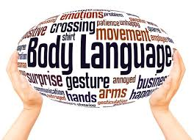
Lecture 4
أولاً
مفهوم لغة الجسد
تشير لغة الجسد إلى مجموعة الإشارات والحركات غير اللفظية التي تصدر عن الإنسان أثناء التفاعل مع الآخرين، سواء كانت صادرة عن وعي أو دون وعي. وتشمل هذه الإشارات تعابير الوجه، وحركات اليدين، ووضعية الجسد، ونبرة الصوت، والمسافة الجسدية. في التفاوض التجاري، تُعد لغة الجسد قناة اتصال أساسية تكمّل الاتصال اللفظي،
وتساعد الطرف الآخر على تفسير الرسائل المقصودة.
مثال: قد يعبّر المفاوض عن قبوله لعرض معين لفظياً، لكن وضعية جسده المتصلبة قد توحي بعدم الارتياح الحقيقي.

Slide 7

Lecture 4
ثانياً
لغة الجسد كأداة اتصال غير لفظي
تُعد لغة الجسد جزءاً أساسياً من منظومة الاتصال غير اللفظي، حيث تسهم في نقل المعاني والمشاعر دون استخدام الكلمات. وتزداد أهميتها في التفاوض التجاري لأنها تؤثر في الإدراك المتبادل بين الأطراف، وتساعد على بناء أو إضعاف الثقة. وغالباً ما يعتمد المتفاوضون على هذه الإشارات لتقييم صدق الطرف الآخر ونواياه.
مثال: تكرار إيماءات التأكيد بالرأس أثناء حديث الطرف الآخر يعزز الشعور بالتفاهم والانسجام.
للاطلاع أكثر يمكن زيارة الرابط الآتي: اضغط هنا للدخول.

Slide 8
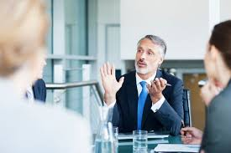
Lecture 4
ثالثاً
Chapter
العلاقة بين لغة الجسد والتفاوض
تلعب لغة الجسد دوراً مهماً في تشكيل الإدراك لدى أطراف التفاوض، حيث تؤثر في الطريقة التي يفسر بها كل طرف سلوك الطرف الآخر. فالإشارات الإيجابية تعزز الانطباعات الجيدة، بينما قد تؤدي الإشارات السلبية إلى سوء الفهم أو التوتر. لذلك، فإن التحكم الواعي بلغة الجسد يسهم في توجيه الإدراك نحو مسار تفاوضي إيجابي.
مثال: الجلوس بوضعية منفتحة قد يُفسَّر على أنه استعداد للتعاون.
فيما يأتي رابط فيديو توضيحي عن لغة الجسد في التفاوض: اضغط هنا للدخول.

Slide 9
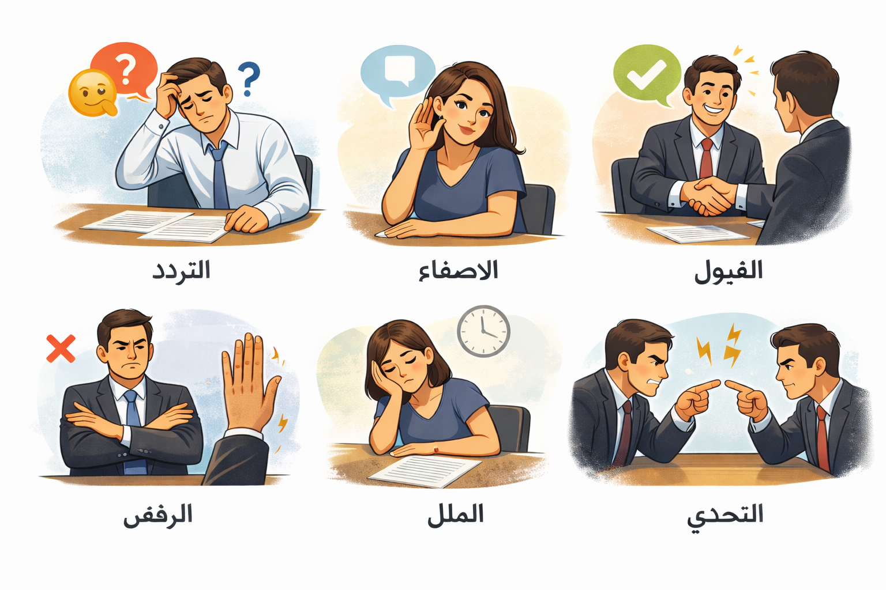
Lecture 4
رابعاً
Chapter
أهمية فهم لغة الجسد في التفاوض
إن فهم لغة الجسد لا يقتصر على استخدامها فقط، بل يشمل القدرة على قراءتها وتحليلها. فالمفاوض الناجح هو من يستطيع تفسير إشارات الطرف الآخر بشكل صحيح، مما يمكنه من تعديل استراتيجيته التفاوضية في الوقت المناسب.
اليكم صورة تعبر عن بعض الإشارات في لغة الجسد:

Slide 10
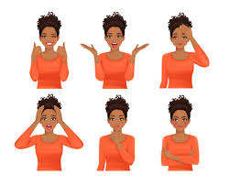
Lecture 4
خامساً
Chapter
قواعد قراءة لغة الجسد في التفاوض
أولاً: قراءة الإيماءات ضمن مجموعات لا بشكل منفرد:
لا ينبغي تفسير أي إيماءة جسدية بمعزل عن باقي الإشارات المصاحبة لها، لأن الإيماءة الواحدة قد تحمل أكثر من معنى حسب السياق. فكما أن الكلمة الواحدة قد تتغير دلالتها داخل الجملة، فإن حركة الجسد لا تكتسب معناها الحقيقي إلا عند قراءتها ضمن مجموعة من الإيماءات المتزامنة.
مثال: حكّ الرأس وحده لا يدل بالضرورة على الكذب أو الرفض، لكنه إذا ترافق مع تراجع الجسد
وتجنب النظر فقد يشير إلى عدم الارتياح تجاه العرض التفاوضي.

Slide 11

Lecture 4
Chapter
ثانياً: ربط لغة الجسد بالسياق التفاوضي والظروف المحيطة:
ينبغي تفسير لغة الجسد في ضوء الموقف التفاوضي نفسه، وطبيعة الموضوع المطروح، والعلاقة بين أطراف التفاوض. فالإشارة الجسدية قد يكون لها معنى مختلف تماماً باختلاف الزمان والمكان والموقف.
مثال: تشابك الذراعين أثناء التفاوض في بيئة باردة قد يكون رد فعل جسدي طبيعي،
وليس بالضرورة دلالة على الرفض أو التحفظ.

Slide 12
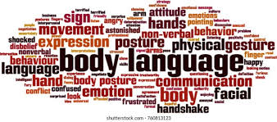
Lecture 4
Chapter
ثالثاً: ملاحظة التغيرات السلوكية لا السلوك الثابت
تعتمد القراءة الصحيحة للغة الجسد على متابعة التغيرات التي تطرأ على سلوك المتفاوض أثناء سير الحوار، لأن السلوك الثابت غالباً ما يعكس نمطاً شخصياً، بينما التغير المفاجئ يدل على استجابة لمثير تفاوضي معين.
مثال: انتقال المفاوض من وضعية جسدية منفتحة إلى وضعية مغلقة عند مناقشة السعر
قد يشير إلى حساسية هذه النقطة بالنسبة له.

Slide 13

Lecture 4
Chapter
رابعاً: البحث عن الانسجام مع القناة الشفوية
إن تأثير الإشارات غير اللفظية يفوق تأثير الكلمات بعدة أضعاف، خاصة عند وجود تعارض بينهما. فعندما لا يتناغم المحتوى اللفظي مع لغة الجسد، يميل المتلقي إلى تصديق الرسالة غير المنطوقة باعتبارها أكثر صدقاً. وتُظهر بعض الدراسات أن النساء أكثر حساسية لالتقاط هذا التناقض. لذلك فإن التأكد من انسجام القناة الشفوية مع القناة غير اللفظية يُعد أساساً لفهم المواقف وتقييم المصداقية بدقة.
مثال: إذا قال المفاوض إنه “مرتاح للعرض” بينما يتجنب التواصل البصري ويشد يديه بتوتر،
فإن الرسالة غير اللفظية قد تعكس تحفظاً أو عدم اقتناع.

Slide 14
Lecture 4
المحور الثاني
المظهر المادي
02

Slide 15
Lecture 4
يُعد المحور الثاني إطاراً تأسيسياً لفهم الأبعاد غير اللفظية المؤثرة في السلوك التفاوضي، إذ إن العملية التفاوضية لا تُبنى على الحجج المنطقية وحدها، بل تتشكل أيضاً من خلال المؤشرات البصرية والانطباعات الإدراكية التي تسبق تبادل الكلمات. ويؤكد علم الاتصال أن الرسائل غير اللفظية تؤدي دوراً حاسماً في تشكيل اتجاهات الأطراف وتوقعاتهم منذ اللحظات الأولى للتفاعل. ومن ثمّ فإن تحليل عناصر الحضور الشخصي، وفي مقدمتها المظهر المادي، يُمكّن المفاوض من إدارة صورته الذهنية بصورة استراتيجية تخدم أهدافه التفاوضية وتدعم موقعه التنافسي.
02
مقدمة تحليلية

Slide 16
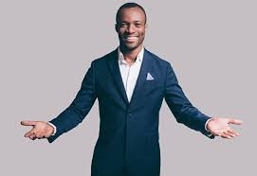

Lecture 4
أولاً
المظهر المادي
يشمل المظهر المادي جميع العناصر الخارجية التي يظهر بها المفاوض، مثل اللباس، وتناسق الألوان، والنظافة الشخصية. ويُعد المظهر المادي من أولى الرسائل غير اللفظية التي يستقبلها الطرف الآخر، وله دور كبير في تكوين الانطباع الأول.
كما يعكس المظهر مستوى الاستعداد والاحترام الذي يوليه المفاوض للطرف المقابل وللموقف التفاوضي ذاته. ويُعد اختيار المظهر المناسب جزءًا من عملية التحضير المسبق، لأنه يرسل إشارات ضمنية تتعلق بالاحترافية
والانضباط والجدية.
مثال: المفاوض ذو المظهر المرتب يُنظر إليه غالبًا على أنه أكثر مهنية وجدية.

Slide 17
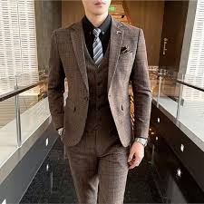
Lecture 4
ثانياً
المظهر المادي وبناء الانطباع الأول
يسهم المظهر المادي بشكل مباشر في بناء الانطباع الأول، وهو انطباع يصعب تغييره لاحقاً. ففي التفاوض التجاري، قد يؤثر هذا الانطباع في مدى استعداد الطرف الآخر للتفاعل الإيجابي أو القبول بالعروض المقدمة.
وتشير الدراسات في علم النفس الاجتماعي إلى أن الأفراد يُكوّنون أحكامهم الأولية خلال ثوانٍ معدودة، ما يجعل إدارة الصورة الخارجية عنصراً حاسماً في توجيه مسار التفاعل منذ بدايته. كما أن الانطباع الإيجابي المبكر يخلق
مناخاً تفاوضياً أكثر تعاوناً ويخفض مستويات الحذر أو المقاومة.
مثال: ارتداء ملابس رسمية مناسبة لطبيعة التفاوض يعزز الثقة منذ اللحظات الأولى.

Slide 18
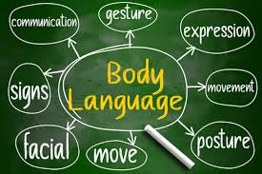
Lecture 4
ثالثاً
المظهر المادي وتعزيز المصداقية
يرتبط المظهر المادي ارتباطاً وثيقاً بالمصداقية، حيث يُنظر إلى المفاوض ذي المظهر المتناسق على أنه شخص منظم وجدير بالثقة. وتزداد أهمية ذلك في البيئات التجارية التي تعتمد على العلاقات طويلة الأمد.
كما أن التناسق بين المظهر الخارجي ومضمون الرسالة التفاوضية يعزز الاتساق الإدراكي لدى الطرف الآخر، مما يدعم الثقة ويقلل الشكوك حول النوايا أو الكفاءة.
مثال: مظهر غير مهندم قد يضعف ثقة الزبون حتى لو كان العرض مغرياً.

Slide 19
Lecture 4
المحور الثالث
المساحة الشخصية
03

Slide 20
Lecture 4
المساحة الشخصية تحدد المسافة التي يشعر الفرد بالراحة عندها أثناء التفاعل، وتختلف باختلاف الثقافة وطبيعة العلاقة، مما يجعلها عاملاً حساساً في التفاوض. وعي المفاوض بهذه المسافات يمكّنه من ضبط سلوكه لتقليل التوتر وتعزيز الانفتاح النفسي للطرف الآخر. احترام المساحة الشخصية يولد شعوراً بالأمان ويحد من ردود الفعل الدفاعية، ويسهم في بناء الثقة المتبادلة أثناء الحوار. إدارة المسافة بشكل مناسب تساعد على خلق بيئة مريحة وتشجع على التواصل الفعّال وتبادل المعلومات بحرية، مما يزيد فرص التفاهم والتوصل إلى اتفاقات ناجحة.
03
مقدمة تحليلية

Slide 21
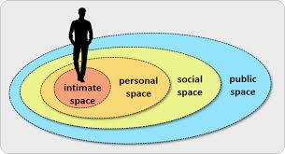
Lecture 4
أولاً
مفهوم المساحة الشخصية
المساحة الشخصية هي المسافة الجسدية التي يفضلها الفرد بينه وبين الآخرين أثناء التفاعل. وتختلف هذه المساحة باختلاف الثقافة وطبيعة العلاقة. في التفاوض، تمثل هذه المساحة عنصراً حساساً يؤثر في شعور الراحة أو التوتر.
ويُعتبر وعي المفاوض بهذه المسافات جزءاً من مهاراته الاجتماعية، إذ يسمح له بضبط التفاعل بما يتناسب مع حساسية الطرف الآخر. كما أن إدارة المسافة بشكل مناسب يمكن أن تقلل من التوتر وتزيد الانفتاح النفسي للطرف المقابل.
مثال: الاقتراب الزائد قد يُشعر الطرف الآخر بعدم الارتياح.

Slide 22
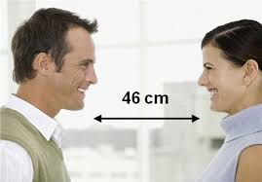
Lecture 4
ثانياً
المساحة الشخصية وتأثيرها النفسي
تلعب المساحة الشخصية دوراً نفسياً مهماً، إذ إن احترامها يعزز الشعور بالأمان، بينما انتهاكها قد يولد مشاعر دفاعية. ويؤثر ذلك مباشرة في سلوك المتفاوضين.
كما أن ضبط المسافة يعكس احترام الطرف الآخر ويقلل من احتمال نشوء ردود فعل سلبية أو مقاومة ضمنية. ويساعد فهم هذه الديناميكية على تعزيز الانسجام أثناء الحوار وتحقيق تواصل أكثر فاعلية.
مثال: الحفاظ على مسافة معتدلة يعزز جو الحوار الهادئ.
للاطلاع أكثر على تأثير المساحة الشخصية يمكن زيارة الرابط الآتي: اضغط هنا للدخول.

Slide 23
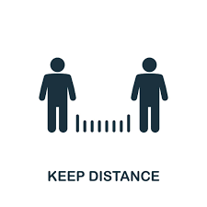

Lecture 4
ثالثاً
المساحة الشخصية وبناء الثقة
يسهم احترام المساحة الشخصية في بناء الثقة المتبادلة، حيث يشعر الطرف الآخر بأن حدوده محترمة. وهذا ينعكس إيجابياً على مسار التفاوض.
ويتيح التحكم في المسافة الشخصية للمفاوض فرصة لخلق بيئة مريحة تُشجع على الانفتاح ومشاركة المعلومات بحرية، مما يدعم عملية التفاهم المتبادل ويقلل من احتمالية حدوث صدامات أو سوء فهم.
مثال: الجلوس على مسافة مناسبة خلال التفاوض يزيد من فرص التفاهم.

Slide 24
Lecture 4
المحور الرابع
الاتصال البصري
04

Slide 25
Lecture 4
يشكل الاتصال البصري أحد الركائز الأساسية للتواصل غير اللفظي في المفاوضات، حيث يعكس الانتباه والاهتمام ويعزز فهم الرسائل المرسلة شفهياً وغير شفهياً. فهو أداة استراتيجية تساعد المفاوض على قراءة ردود فعل الطرف الآخر، وبناء الثقة، وتنظيم مسار الحوار بشكل سلس. ومن خلال إدارة الاتصال البصري بوعي، يمكن تعزيز الانسجام التواصلي وتقليل حالات سوء الفهم، مما يجعل هذا العنصر من أهم الوسائل لتقوية التأثير التفاوضي وتحقيق نتائج إيجابية.
04
مقدمة تحليلية

Slide 26
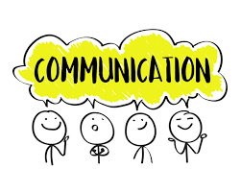
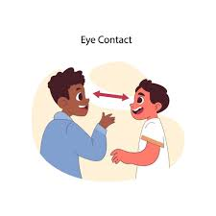
Lecture 4
أولاً
مفهوم الاتصال البصري
الاتصال البصري هو تبادل النظرات بين أطراف التفاوض، ويُعد من أقوى أدوات التواصل غير اللفظي، لأنه يعكس الاهتمام والانتباه.
كما أن نوعية النظرة ومدة استمرارها يمكن أن تُرسل إشارات دقيقة عن مستوى التركيز والمشاركة العاطفية للطرف الآخر، ما يجعلها مؤشراً مهماً للقراءة التفاعلية للسلوك. ويمثل ضبط مستوى الاتصال البصري جزءاً من مهارات المفاوض الاحترافية في إدارة الانطباع.
مثال: النظر المباشر أثناء الحديث يعزز الشعور بالاهتمام.

Slide 27
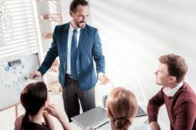
Lecture 4
ثانياً
الاتصال البصري وبناء الثقة
يسهم الاتصال البصري المعتدل في تعزيز الثقة والمصداقية، بينما قد يؤدي غيابه أو الإفراط فيه إلى نتائج عكسية. فالنظرة المتوازنة تبني شعوراً بالصدق والانفتاح، بينما التجنب أو التحديق المفرط قد يثير الشكوك أو القلق لدى الطرف الآخر. كما أن مراقبة ردود الفعل البصرية للطرف المقابل تساعد على تعديل السلوك اللحظي بما يدعم المصالح المشتركة.
مثال: تجنب النظر قد يُفسَّر على أنه تردد.
للتوسع أكثر في تأثير الاتصال البصري على الثقة يمكن زيارة الرابط: اضغط هنا للدخول.

Slide 28
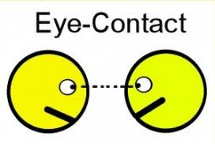
Lecture 4
ثالثاً
أخطاء شائعة في الاتصال البصري
الإفراط في التحديق: التحديق المستمر قد يُفسَّر كعدوانية أو تهديد للطرف الآخر.
تجنب النظر تماماً: يؤدي إلى شعور بعدم الاهتمام أو ضعف الثقة.
النظر بعيداً بشكل متكرر: يعطي انطباع التشتت أو عدم الانتباه.
النظر إلى الأرض أو الهاتف أثناء الحديث: يقلل من مصداقية المتحدث ويضعف التواصل.
غياب التوازن بين النظر المباشر والابتعاد عنه: يمكن أن يخلق شعوراً بعدم الراحة أو التوتر للطرف الآخر.

Slide 29
Lecture 4
المحور الخامس
تعابير الوجه
05

Slide 30
Lecture 4
تُعد تعابير الوجه من أهم أدوات التواصل غير اللفظي، لأنها تنقل المشاعر والانفعالات بشكل مباشر وفوري، وغالباً ما تُفسَّر قبل الكلمات نفسها. فهي تلعب دوراً محورياً في فهم النوايا، وتقييم المصداقية، وقراءة ردود الفعل أثناء التفاوض. ومن خلال السيطرة الواعية على هذه التعابير، يستطيع المفاوض توجيه الحوار بطريقة تدعم أهدافه وتعزز التفاعل الإيجابي مع الطرف الآخر. كما أن التعابير الدقيقة تتيح الفرصة لالتقاط الرسائل غير المعلنة وفهم الحالة العاطفية للطرف المقابل، ما يزيد من فاعلية التواصل ويقلل من احتمالية سوء الفهم.
04
مقدمة تحليلية

Slide 31
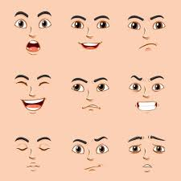
Lecture 4
أولاً
مفهوم تعابير الوجه
تعابير الوجه هي حركات عضلات الوجه التي تعكس المشاعر والانفعالات، وتُعد من أكثر عناصر لغة الجسد وضوحاً.
وتلعب هذه التعابير دوراً مهماً في تكوين الانطباعات الفورية لدى الطرف الآخر، فهي تساعد على تقييم حالة الانفتاح أو الانغلاق العاطفي للمفاوض. كما أن التعابير الدقيقة تُعزز القدرة على قراءة المشاعر الحقيقية للطرف المقابل، سواء كانت إيجابية أو سلبية.
كما أنها تساهم في بناء رابط عاطفي أو اجتماعي يدعم التفاوض ويجعل التفاعل أكثر طبيعية ومرونة.
مثال: الابتسامة تعكس الود والانفتاح.

Slide 32
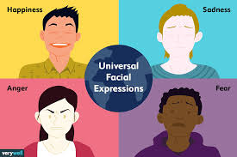
Lecture 4
ثانياً
تعابير الوجه ونقل المشاعر
تساعد تعابير الوجه على نقل المشاعر الحقيقية، حتى وإن حاول المفاوض إخفاءها لفظياً.
فالتعبيرات الدقيقة للعيون والحواجب والفم تكشف عن انطباعات حقيقية قد لا تظهر بالكلام، وتتيح للطرف الآخر فهم الاستجابة الفعلية للمواقف المطروحة. كما أن مراقبة هذه التعابير تسمح للمفاوض بتعديل أسلوبه وفقاً لمستوى قبول الطرف المقابل أو تحفظاته.
مثال: العبوس قد يشير إلى عدم الرضا.
للاطلاع أكثر يمكن زيارة الرابط التالي: اضغط هنا للدخول.

Slide 33
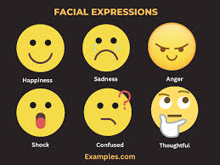
Lecture 4
ثالثاً
ضبط تعابير الوجه أثناء التفاوض
يجب على المفاوض أن يتحكم بتعابير وجهه لتجنب إرسال إشارات سلبية غير مقصودة. فالوعي الذاتي بالتعبيرات الوجهية يُمكّن المفاوض من الحفاظ على الحياد العاطفي عند مناقشة القضايا الحساسة أو اتخاذ القرارات الصعبة. كما أن التدريب على التحكم في التعابير يعزز الثقة بالنفس ويقلل من احتمالية إساءة تفسير الرسائل غير اللفظية من الطرف الآخر. وبذلك يصبح المفاوض قادراً على استخدام تعابير الوجه كأداة استراتيجية لإدارة الحوار بشكل متزن وفعال.
مثال: الحفاظ على تعبير محايد أثناء العروض الحساسة.

Slide 34
Lecture 4
المحور السادس
وضعية الجسد
06

Slide 35
Lecture 4
تلعب وضعية الجسد دوراً محورياً في عملية التواصل غير اللفظي، فهي تعكس الحالة النفسية والانفعالية للمفاوض، وتقدم إشارات دقيقة للطرف الآخر عن مستوى الانفتاح أو الانغلاق، والثقة أو التردد. من خلال مراقبة وضعية الجسد، يستطيع المفاوض قراءة ردود الفعل بشكل أفضل، وفهم الانطباعات الفورية التي تتشكل لدى الطرف المقابل. كما أن التحكم الواعي في وضعية الجسم أثناء التفاوض يُمكّن من توجيه الحوار بطريقة استراتيجية تدعم الأهداف المفاوضية، ويزيد من فرص تحقيق نتائج إيجابية. علاوة على ذلك، يُعزز الانتباه لوضعية الجسد من قدرة المفاوض على تعديل سلوكه بما يتناسب مع ديناميكية الحوار، ويخلق بيئة تفاعلية أكثر توازناً وانسيابية.
04
مقدمة تحليلية

Slide 36
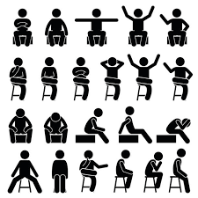
Lecture 4
أولاً
مفهوم وضعية الجسد
تشير وضعية الجسد إلى طريقة جلوس أو وقوف المفاوض، واتجاه جسده أثناء التفاعل.
تلعب هذه الوضعية دوراً مهماً في نقل الرسائل غير اللفظية، إذ يمكن أن تعكس الانفتاح أو الانغلاق، الانتباه أو التشتت، والثقة أو التردد. كما أن الموقف الجسدي يؤثر على الانطباع الذي يكوّنه الطرف الآخر، ويُستخدم كأداة لتقييم مستوى الجدية والمهنية.
فهم وضعية الجسد يمكن أن يساعد المفاوض على تفسير استجابة الطرف الآخر بشكل أدق،
كما يمنحه القدرة على تعديل سلوكه بما يتناسب مع السياق التفاوضي.
مثال: الجلوس المستقيم يعكس الثقة.

Slide 37
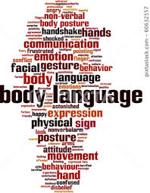
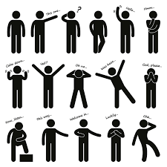
Lecture 4
ثانياً
توظيف وضعية الجسد في التفاوض الناجح
يمكن توظيف وضعية الجسد بشكل واعٍ لدعم الرسائل اللفظية وتعزيز فرص النجاح التفاوضي.
فالتحكم في ميل الجسد، وضع اليدين، واتجاه الجسم يتيح توصيل رسائل دعم أو استجابة دون الحاجة للكلمات، ويزيد من قوة التأثير على الطرف الآخر. كما أن المراقبة الدقيقة لوضعيات الطرف المقابل تساعد على التعرف على لحظات القبول أو التحفظ.
وتطبيق هذه المعرفة بشكل عملي يُعزز الثقة، ويخلق بيئة تفاوضية أكثر انسيابية.
مثال: الميل الخفيف للأمام عند تقديم عرض يعتبر أمر مهم.
للتوسع بشكل أكبر يمكن زيارة الرابط: اضغط هنا للدخول.

Slide 38
Lecture 4
خاتمة
في ختام هذه المحاضرة، يتضح أن لغة الجسد تشكل عنصراً جوهرياً في نجاح العملية التفاوضية، فهي تُكمّل الكلمات وتُعزز الرسائل المنطوقة. كما أن المظهر المادي، والمساحة الشخصية، والاتصال البصري، وتعابير الوجه، ووضعية الجسد، جميعها أدوات غير لفظية تحمل دلالات دقيقة تؤثر على إدراك الطرف الآخر واستجاباته. إن فهم هذه العناصر واستخدامها بوعي يمكّن المفاوض من بناء الثقة، وتوجيه الحوار، وتقليل سوء الفهم. كما أن الموازنة بين المظهر والسلوك ووضعيات الجسم تعزز المصداقية والانطباع الإيجابي. ومن خلال الممارسة والتدريب، يمكن تحويل هذه الإشارات إلى استراتيجية تفاوضية فعّالة تدعم تحقيق الأهداف المرجوة. لذا، فإن الاستثمار في مهارات قراءة لغة الجسد وضبطها يشكل ركيزة أساسية لكل تفاوض ناجح.

Slide 39
Lecture 4
إلى اللقاء
في المحاضرة التالية
مدخل إلى خدمة العملاء وإدارة العلاقات

Slide 40



شكراً لحسن إصغائكم

